Slide 1
Программа поддержки
местных инициатив как
основа развития МО
Notes:
1

Slide 2
Что такое ППМИ?
Программа поддержки местных инициатив
Выделение субсидий местным бюджетам
На реализацию микропроектов в небольших населенных пунктах
Микропроекты направлены на развитие общественной инфраструктуры (дороги, водоснабжение, дома культуры, спортивные и детские площадки и т.д.)
Обязательное участие населения в отборе, софинансировании, реализации и контроле

Slide 3
Отличия ППМИ от других программ софинансирования
Участие населения на всех этапах реализации проекта
Поселения – самостоятельные участники ППМИ
Победа зависит только от активности ОМСУ и населения
Акцент на небольших проектах, которые являются важными для жителей сельских населенных пунктов
Понятные для жителей критерии определения победителей конкурса

Slide 4
Цели внедрения ППМИ
1. Повышения эффективности системы МБО – внедрение трансфертов нового типа
Стимулирующая часть
Финансовое оздоровление и точечная балансировка
Базовая часть – выравнивание БО
2. Выработка дополнительных механизмов и источников финансирования полномочий поселений
Система МБТ в ТО
3. Необходимость повышения эффективности, открытости использования средств местных бюджетов
4. Стимулирование активности населения в решении проблем местного значения

Slide 5
Этапы реализации ППМИ в ТО
ноябрь – февраль
февраль - март
октябрь
апрель
Обучение ОМСУ
Собрания граждан
Подготовка конкурс-ных заявок
Конкурс-ный отбор
июнь – сентябрь
сентябрь – октябрь
октябрь - ноябрь
май
Заключе-ние мун. контрактов
Реализа-ция проектов
Торжест-венное открытие
Подведе-ние итогов

Slide 6
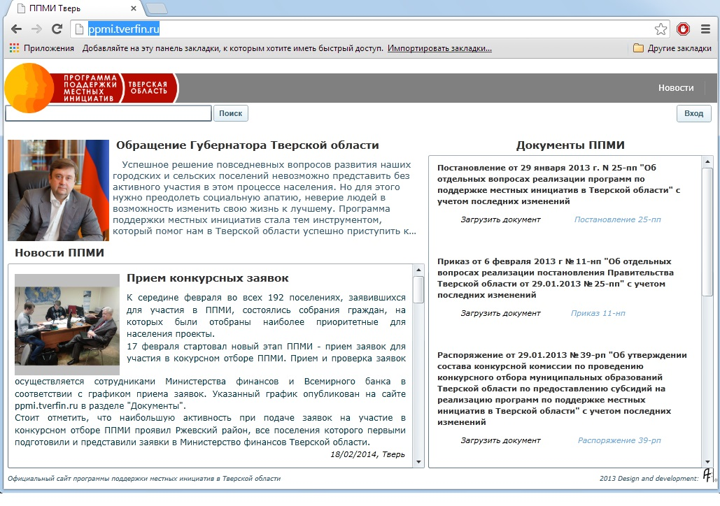
Система обучения и консультирования
Стационарные формы обучения
«Школа ППМИ» - обучение всех поселений
Семинары для победителей конкурсного отбора
Информационно-справочный ресурс ppmi.tverfin.ru
Консультирование поселений (телефон, эл.почта)

Slide 7
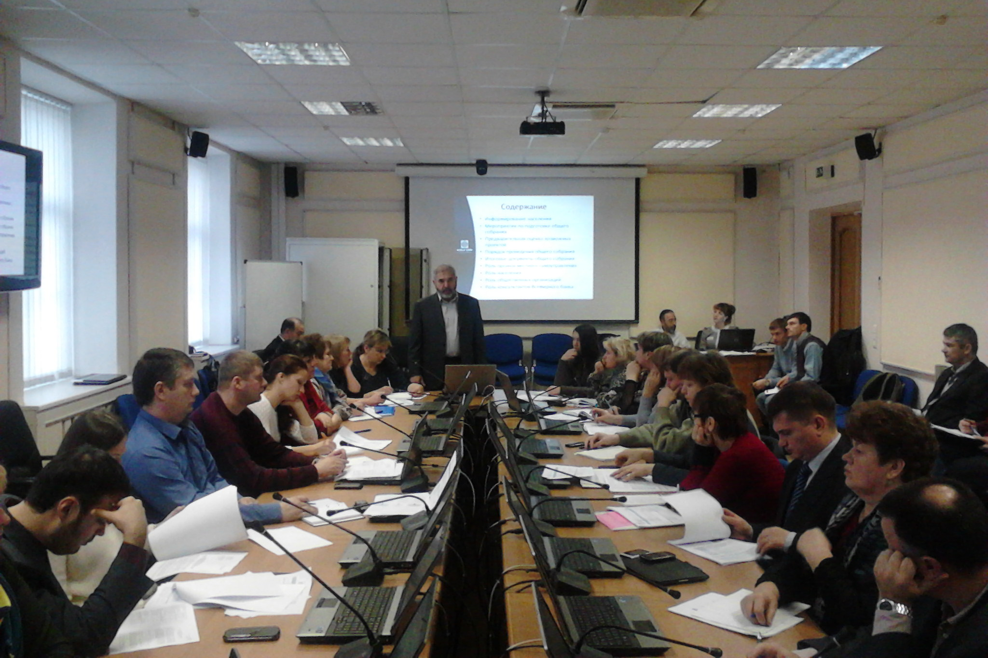
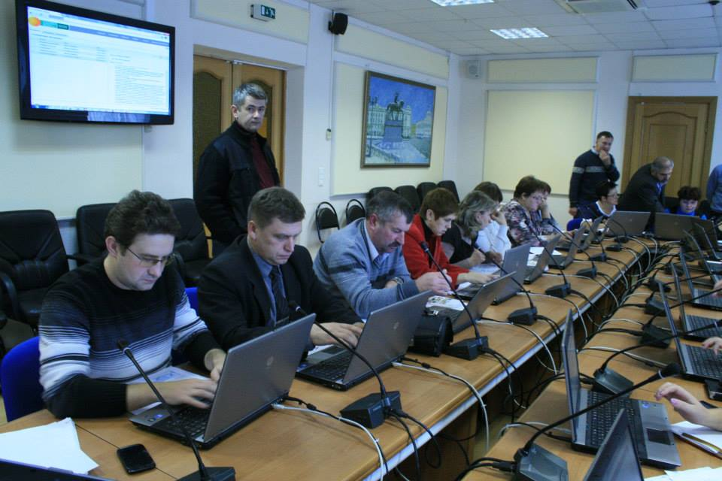
Школа ППМИ
Комплексное обучение работников ОМСУ поселений
«Информирование жителей»
«Проведение собрания жителей»
«Конкурсная и отчетная документация»
Работа с электронной системой
В формате лекций, деловой игры и обсуждений
Обучены 400 человек за 5 дней

Slide 8
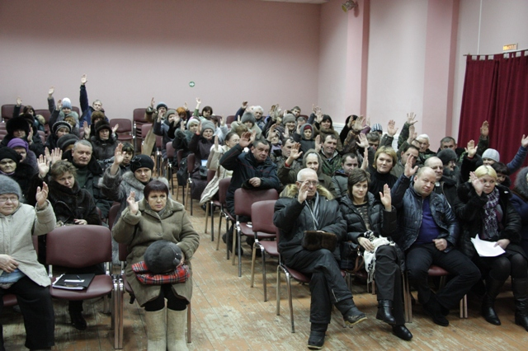
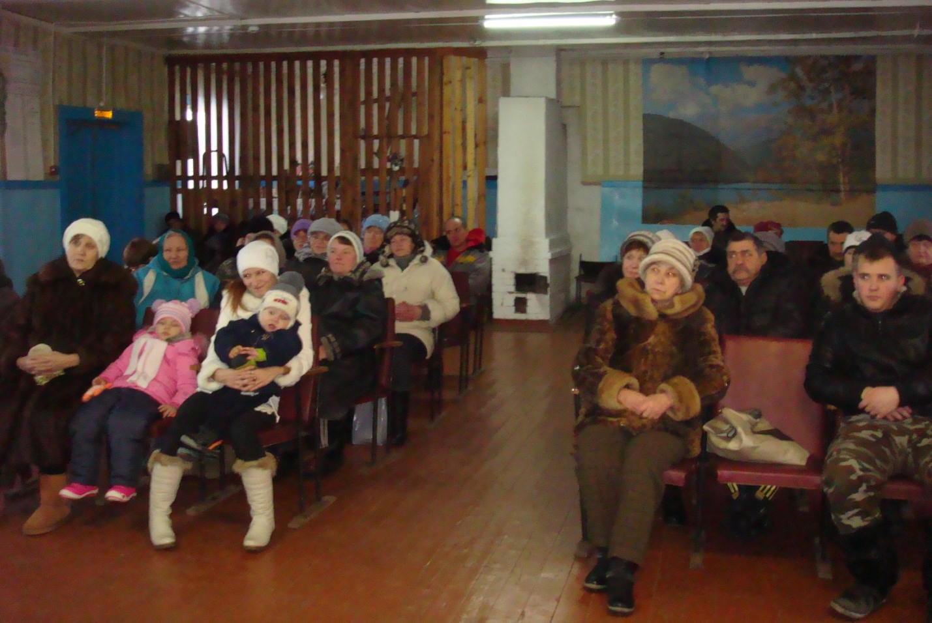
Собрания жителей
Собрание жителей - ключевой этап реализации ППМИ
Задачи собрания жителей:
Обсуждение и отбор проекта для участия в конкурсе
Выбор инициативной группы
Определение суммы денежного и не денежного вклада в реализацию проекта

Slide 9
Подготовка конкурсной документации
Протокол собрания жителей
Сметная документация
Описание проекта - Заявка
Занесение данных в эл систему «ППМИ Тверь»
Он-лайн проверка документации
Подача документов согласно графику - по принципу «1 окна» (+консультирование при приеме документов)

Slide 10
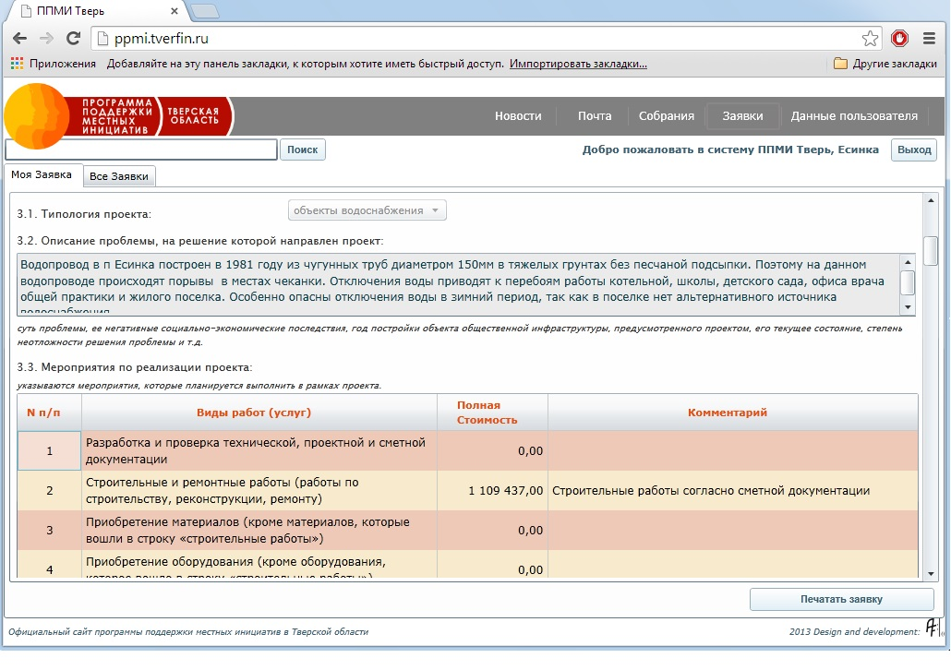
ЭС «ППМИ Тверь»
Легкое заполнение заявки
Выбор из предложенных вариантов при заполнении полей
Принцип однократного ввода данных
Прикрепление пакета документов к заявке
Автоматическая проверка данных (система контролей)
Проверка документов специалистами в удаленном режиме
Назначение времени подачи документов

Slide 11
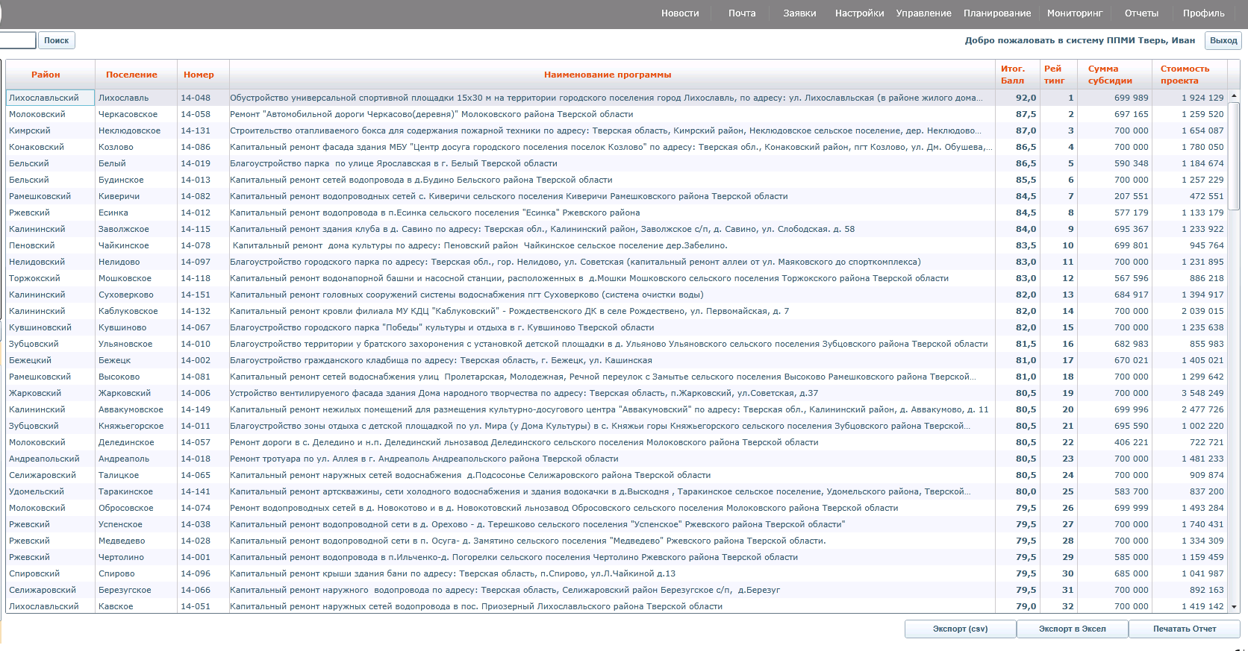
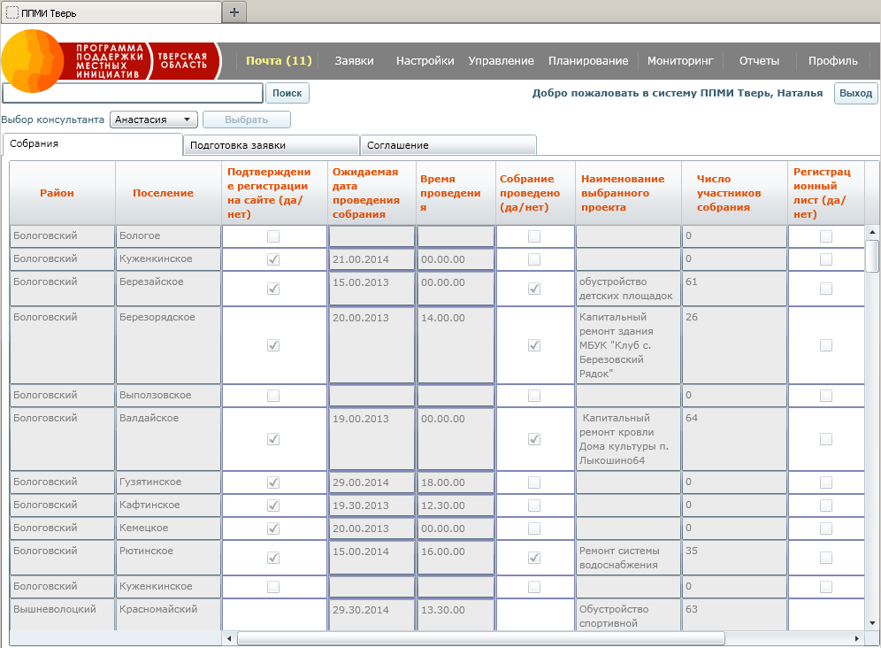
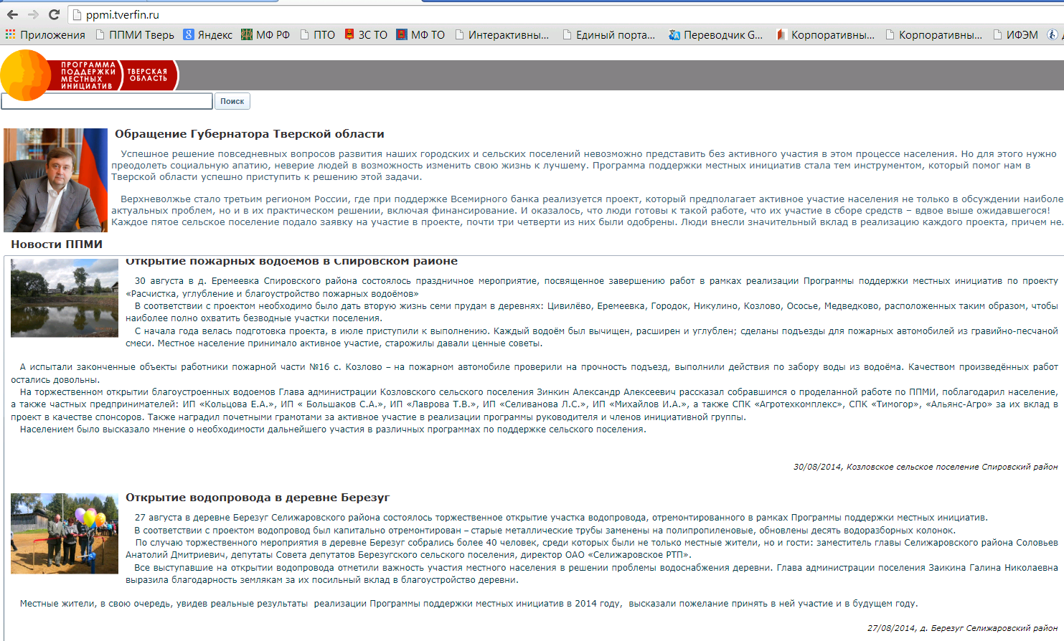
ЭС «ППМИ Тверь»
Автоматический и прозрачный расчет рейтинга
Формы для регулярного мониторинга реализации проектов
Информация об открытии объектов

Slide 12
Ключевые параметры ППМИ в ТО
2013 год
2014 год
Поселения - участники
72 (21%)
Поселения - участники
151 (44%)
Победители
(реализованные проекты)
53 (15%)
Победители
(реализованные проекты)
94 (27%)
Средства областного бюджета
25 млн. руб.
Средства областного бюджета
56,7 млн. руб.
Привлеченные средства
19 млн. руб.
(43%)
Привлеченные средства
48 млн. руб.
(46%)

Slide 13
Активность участия населения в ППМИ
Источник финансирования | Сумма, тыс. руб. | Доли 2014 | Доли 2013 (справочно)
Общая стоимость по проектам в том числе: | 104 305,5 | 100,0% | 100,0%
Местный бюджет | 30 004,4 | 28,8% | 30,0%
Привлеченные средства местных жителей | 13 581,2 | 13,0% | 9,6%
Иные источники | 4 068,0 | 3,9% | 3,9%
Субсидия из областного бюджета | 56 651,9 | 54,3% | 56,5%
Минимальная доля софинансирования со стороны местных жителей 3% (2013) и 5% (2014)

Slide 14
Типология проектов

Slide 15
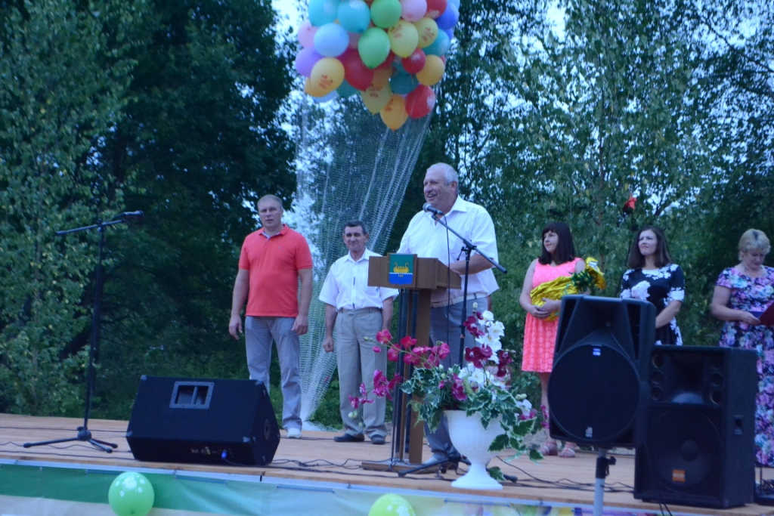
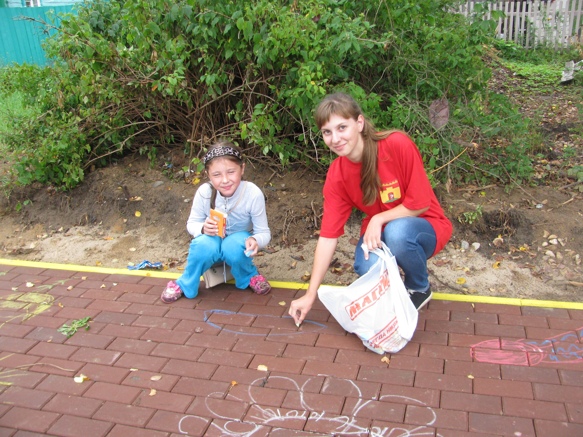
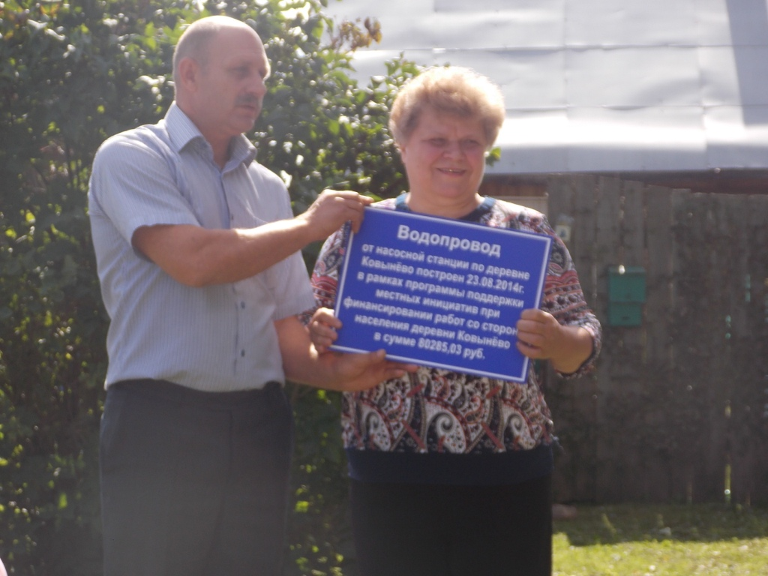
Информационное сопровождение
1) Торжественное открытие объекта
2) Освещение участия поселения в ППМИ в местных СМИ
3) Личные контакты ОМСУ и инициативной группы с жителями

Slide 16
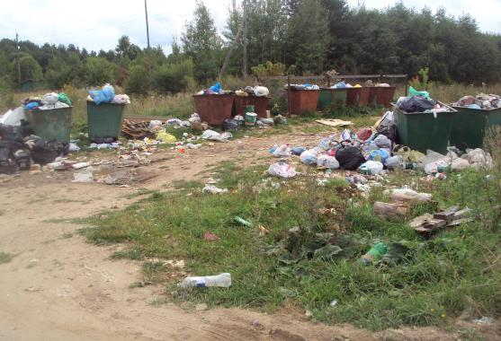
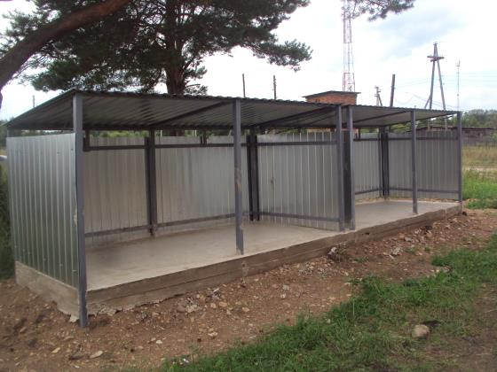
Реализованные проекты
Проект «Устройство контейнерных площадок в количестве 19 шт. в Селищенском сельском поселении». Селижаровский район
Общая стоимость проекта – 628,5 тыс.руб.
ДО
ПОСЛЕ

Slide 17
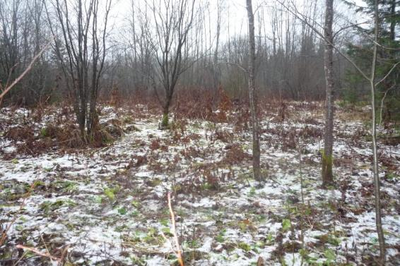
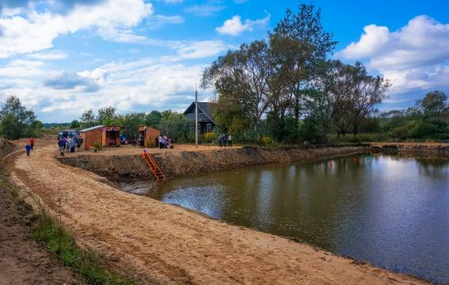
Реализованные проекты
Проект «Обустройство пожарного водоема в д. Ключевая».
Максатихинский район
Общая стоимость проекта – 631,5 тыс.руб.
ДО
ПОСЛЕ

Slide 18
Эффекты от внедрения механизма ППМИ
МУНИЦИПАЛЬНЫЙ УРОВЕНЬ
Повышение финансовой грамотности глав поселений
Освоение технологий привлечения внебюджетных источников финансирования
Повышение прозрачности бюджета для населения
Усиление контроля эффективности вложенных средств
РЕГИОНАЛЬНЫЙ УРОВЕНЬ
Внедрение эффективного стимулирующего трансферта в существующую структуру межбюджетных отношений
Внедрение инновационного механизма подачи заявок на участие в конкурсе на получение субсидий – оформление в электронном виде и автоматическая проверка

Slide 19
Перспективы ППМИ на 2015 год
1-ый этап конкурса
Городские поселения
2-ой этап конкурса
Сельские поселения
Объем субсидии до 800 тыс. руб.
Объем субсидии до 700 тыс. руб.
Средства областного бюджета
65 млн. руб.

Slide 20
Перспективы ППМИ на федеральном уровне
Стимулирование субъектов, реализующих проекты, аналогичные ППМИ
ПРОГРАММА ПОДДЕРЖКИ МЕСТНЫХ ИНИЦИАТИВ
Инфраструктура для тиражирования лучшей практики
РЕГИОНАЛЬНЫЙ УРОВЕНЬ
Консультационная поддержка
ФЕДЕРАЛЬНЫЙ УРОВЕНЬ

Slide 21
Тверская область
Спасибо за внимание!

